Slide 1

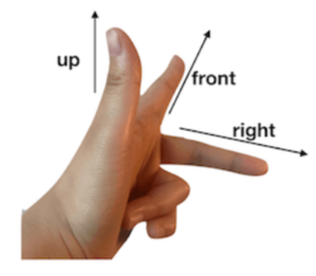
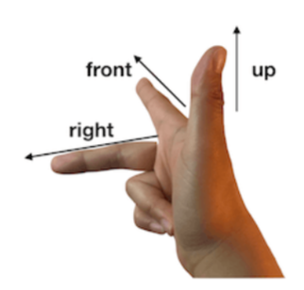
坐标转换与相机模型
从未如此美妙的培训

Slide 2

直角坐标系
常用的直角坐标系有左手系 和右手系 两种
不同库或软件使用的系各不相同（Eigen、Sophus、OpenCV、Unity等）
在编写或阅读与坐标系相关的代码时，一定要提前分辨代码中所使用的系是什么系，以及x、y、z轴指向什么方向
否则看了也是白看，写了也是白写

Slide 3
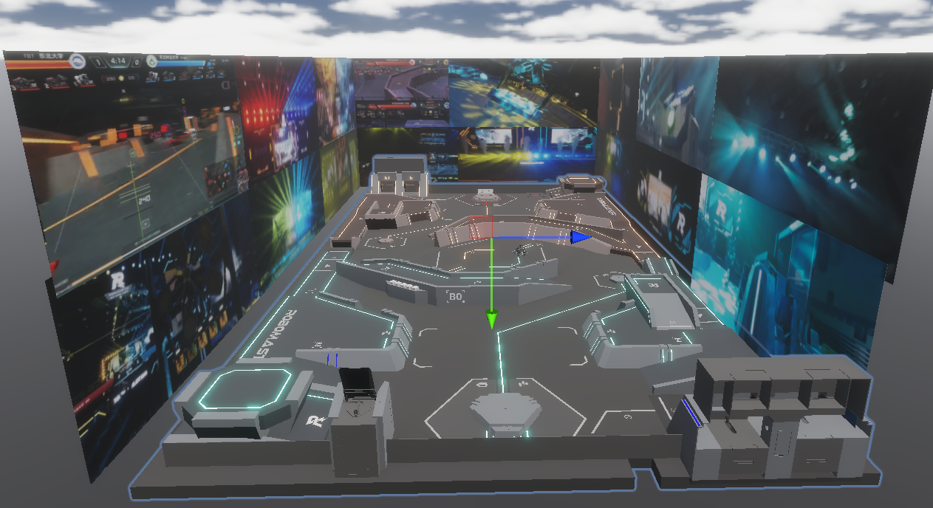
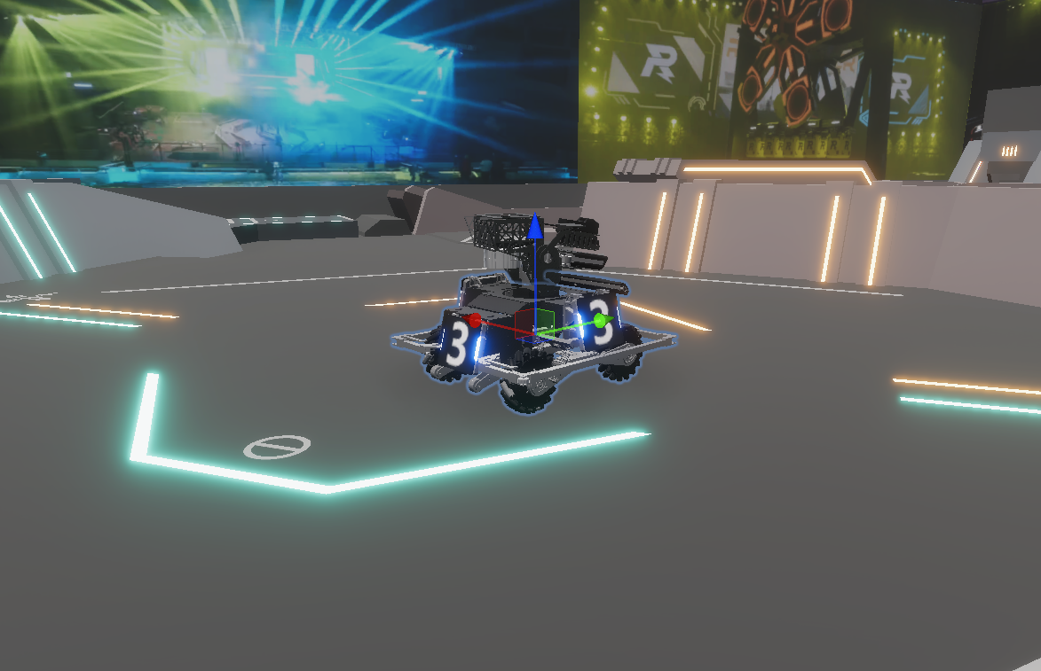
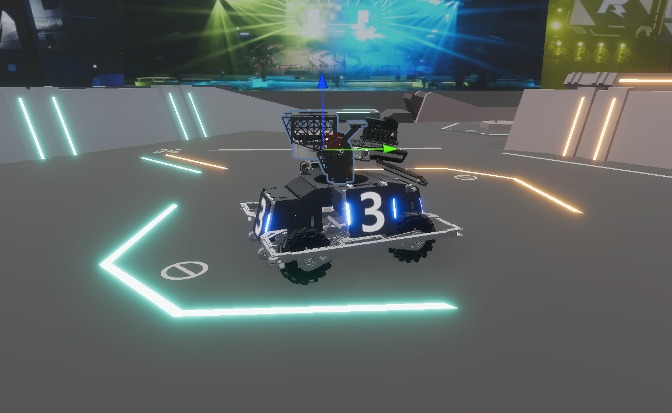
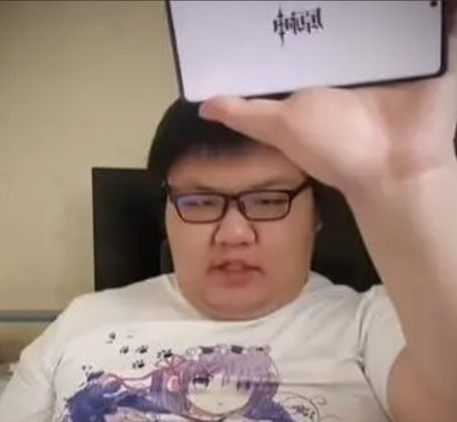

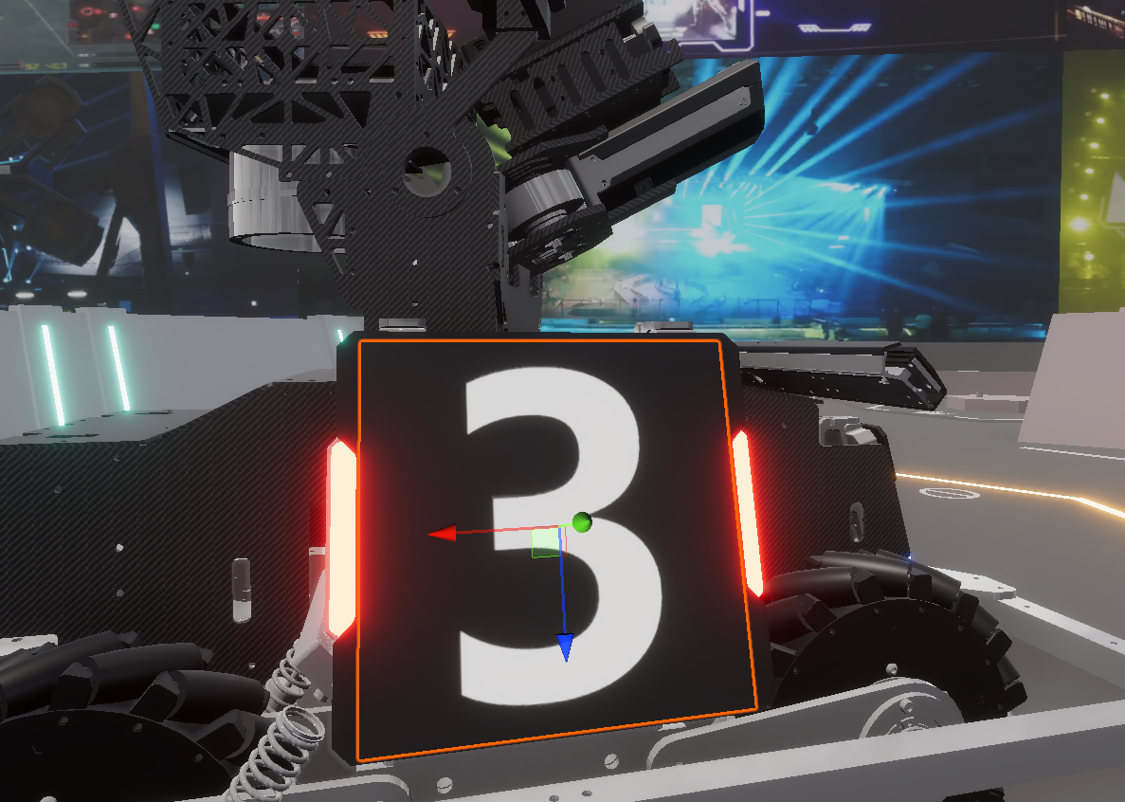

重要的坐标系
Unity，启动！

Slide 4

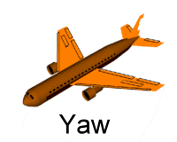
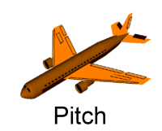
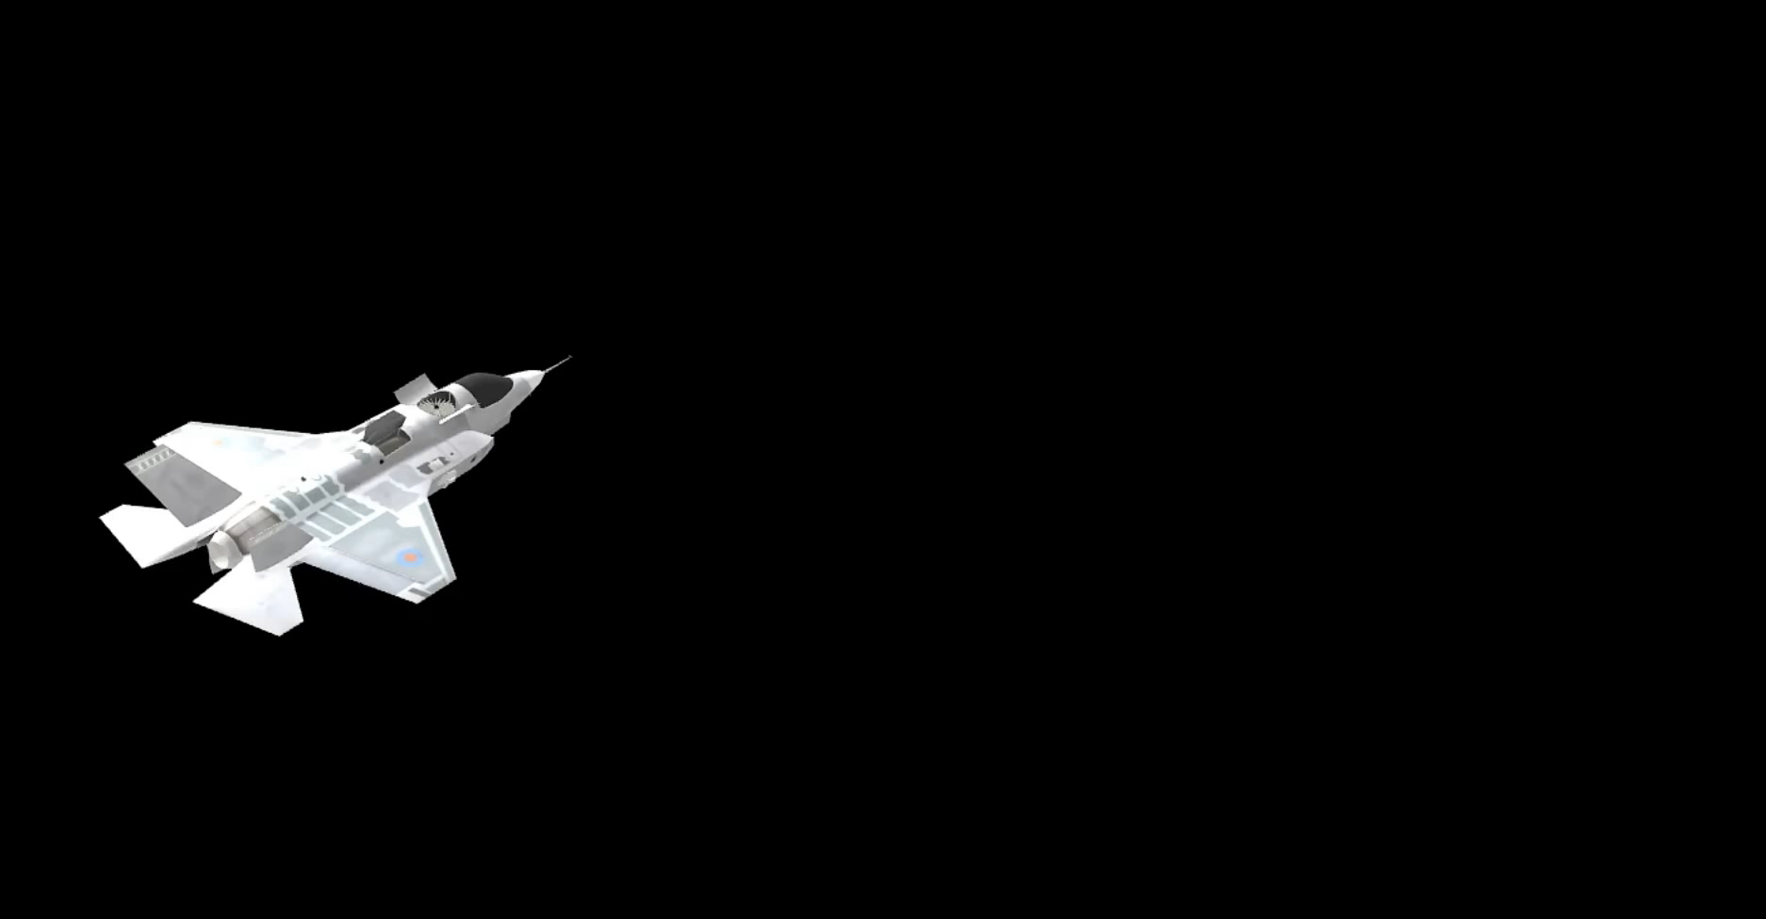
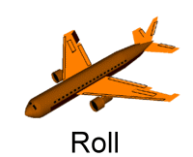
欧拉角
但想用欧拉角描述一个物体的旋转姿态，不仅得知道三个欧拉角的数值，三个轴的旋转顺序也很关键
偏航角
俯仰角
横滚角

Slide 5
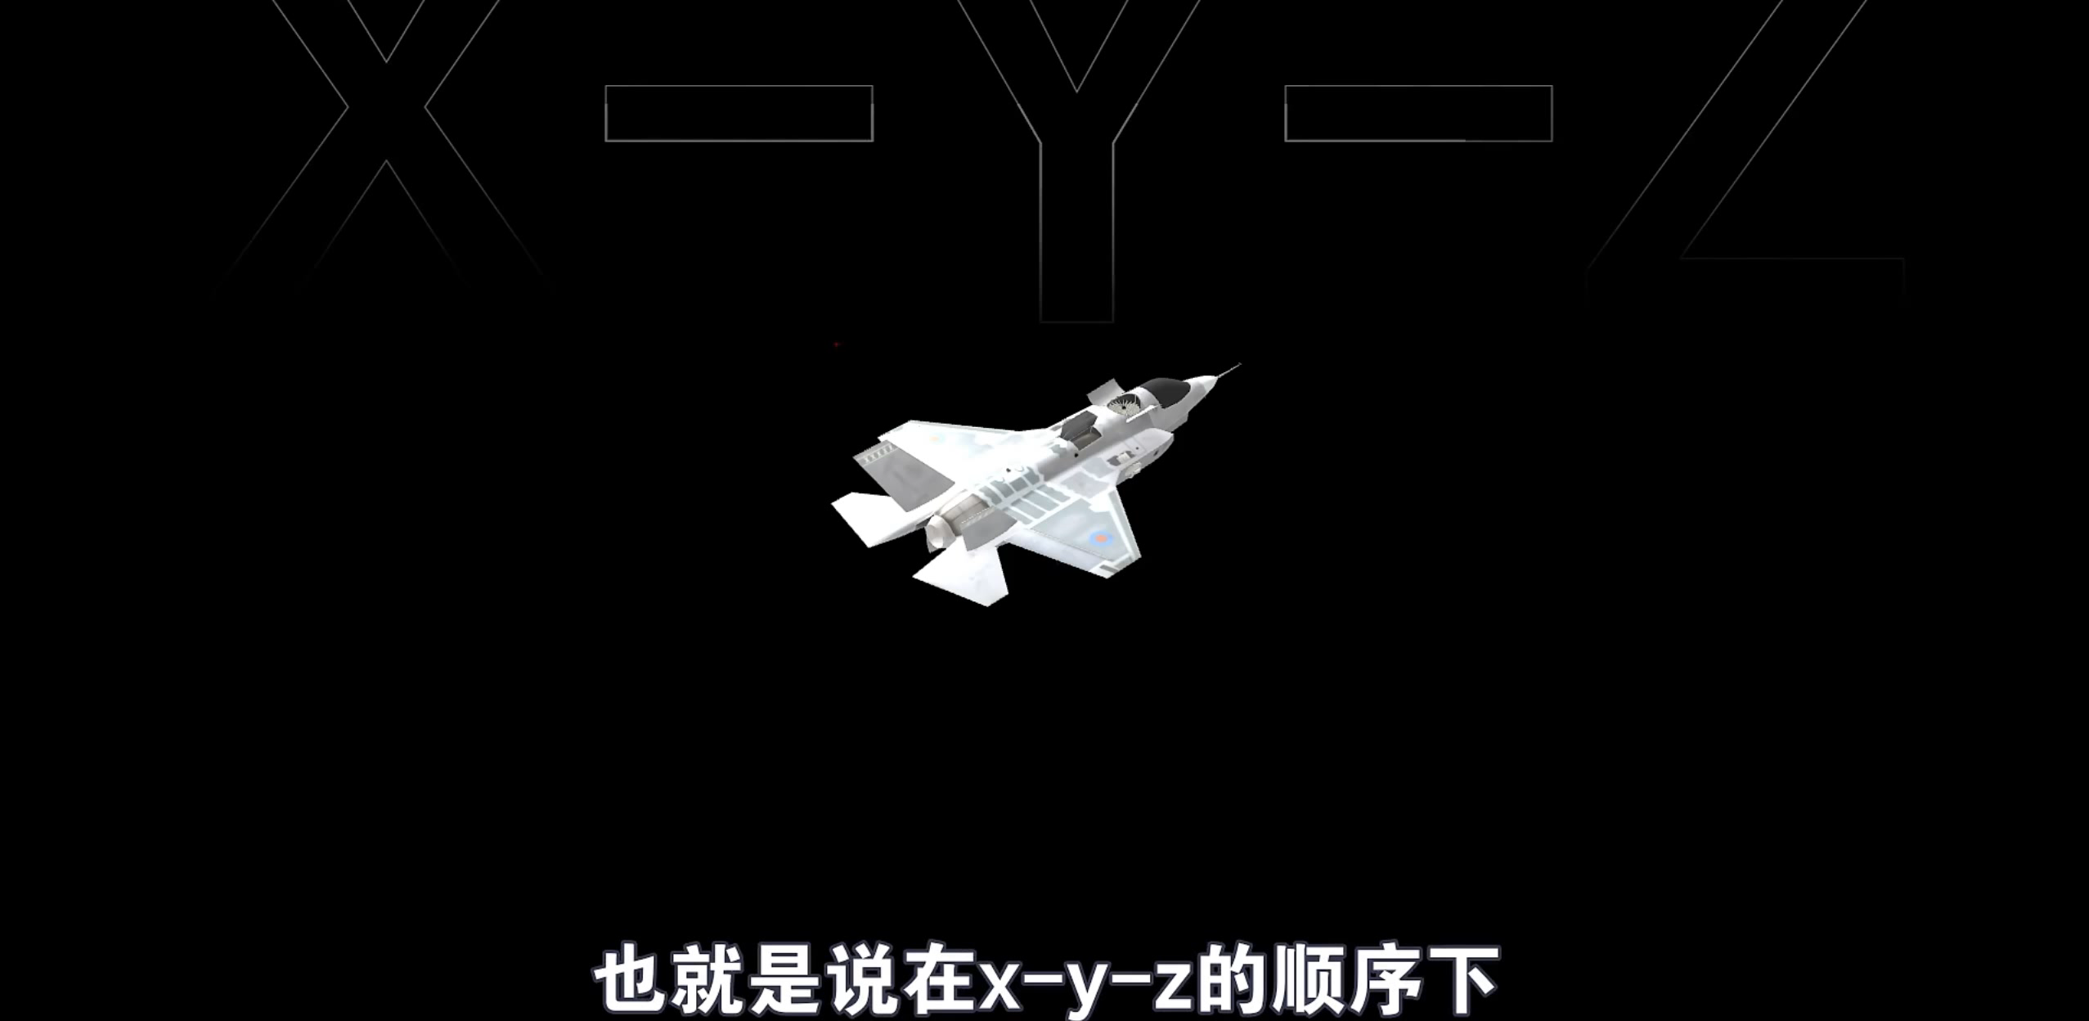
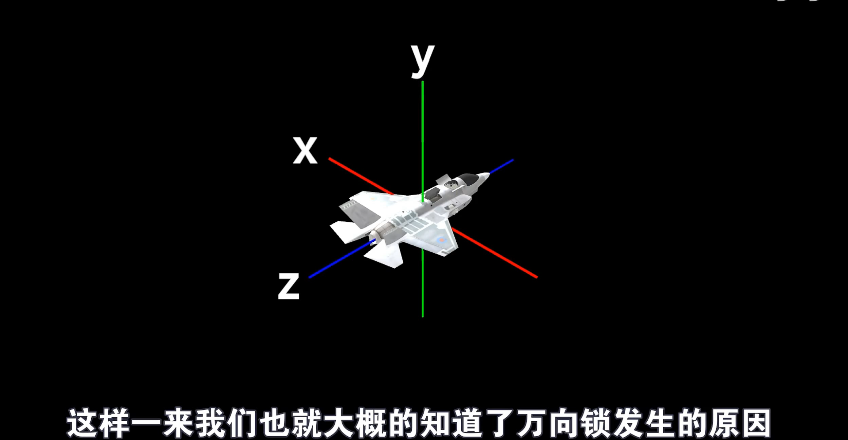
万向死锁问题
由于欧拉角变换有顺序性，故在某些情况下会发生丢失自由度的情况

Slide 6
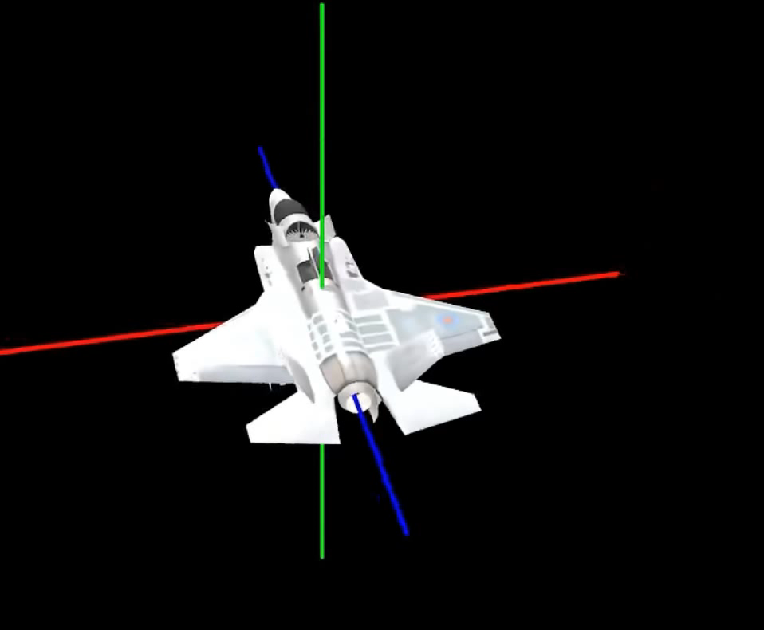

万向死锁问题
由于欧拉角变换有顺序性，故在某些情况下会发生丢失自由度的情况
不对啊，为什么y轴转动不能带动x轴动呢？

Slide 7
万向死锁问题
由于欧拉角变换有顺序性，故在某些情况下会发生丢失自由度的情况
因为变换的顺序是预先确定的顺序而非实际输入的顺序
不对啊，为什么y轴转动不能带动x轴动呢？

Slide 8
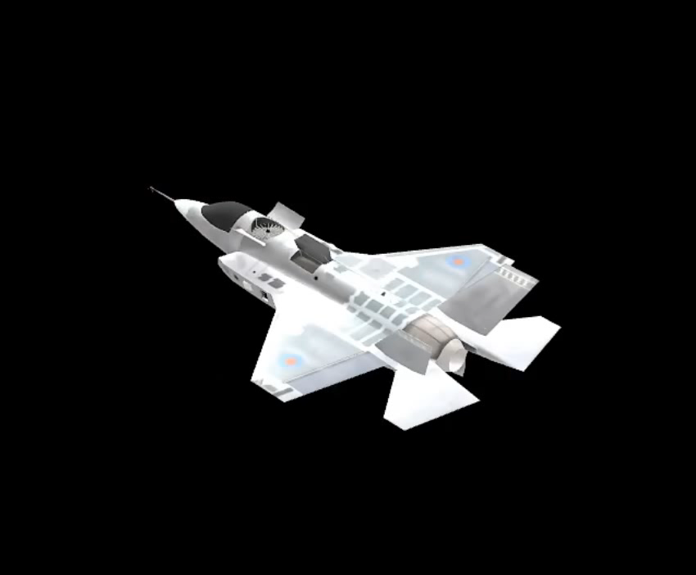
旋转矩阵
有没有什么办法能一次性描述所有轴的旋转变换呢？

Slide 9
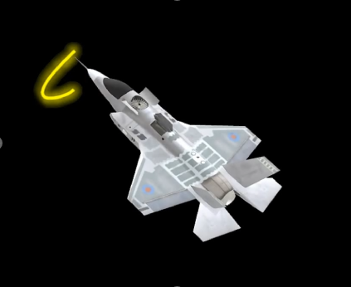
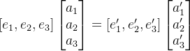
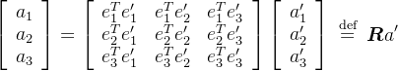
旋转矩阵
有没有什么办法能一次性描述所有轴的旋转变换呢？
我们假设某个单位正交基 经过一次旋转变成了
对于同一个向量a，它在两基坐标系下的坐标分别为：
和 ，则下列等式成立：
两侧同时左乘

Slide 10
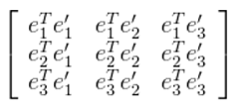
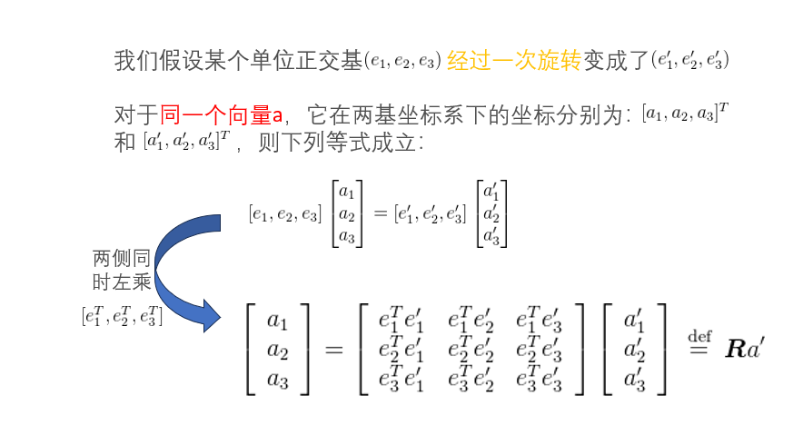
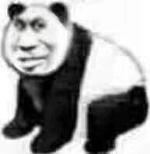

旋转矩阵 R
有没有什么办法能一次性描述所有轴的旋转变换呢？
寄，看不懂了
只用知道旋转矩阵用九个值描述了三个自由度，是“冗余”的，而欧拉角是“紧凑”的

Slide 11
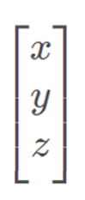
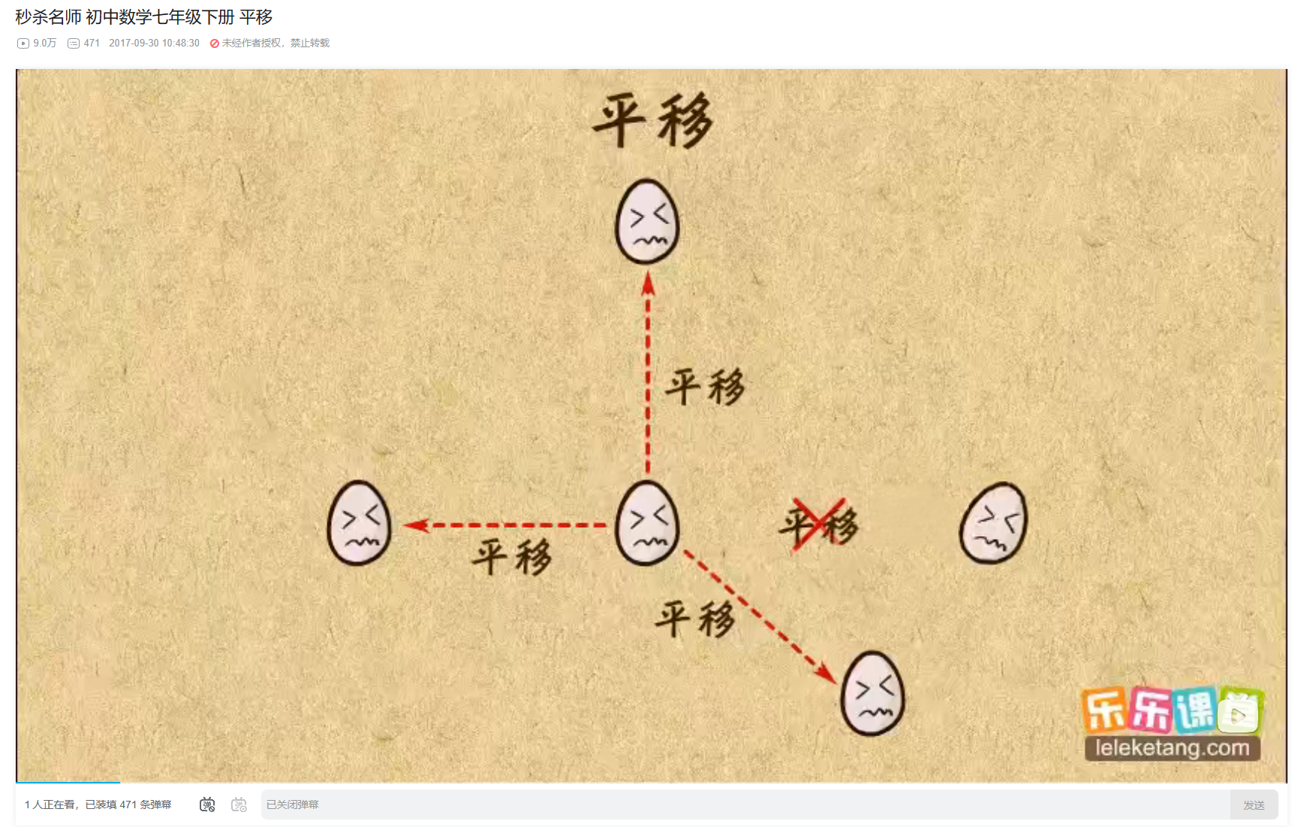

平移矩阵 t
平移矩阵就很好理解了，用三个值描述变换时沿着三个轴平移的距离
我弟都会

Slide 12
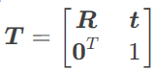
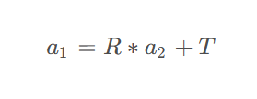
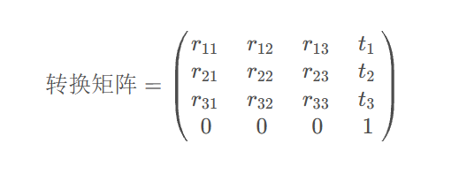
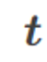
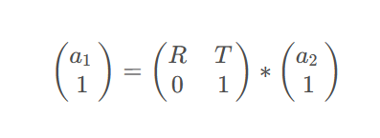
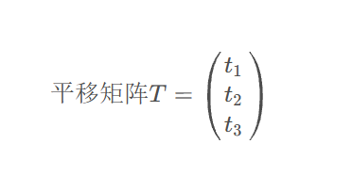

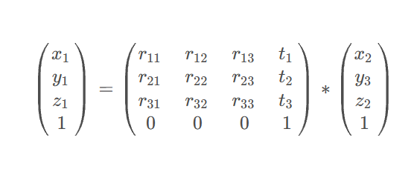
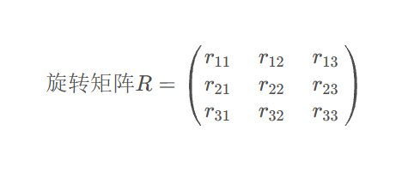
变换矩阵 T
一次完整的坐标系转换包括旋转和平移过程
t

Slide 13
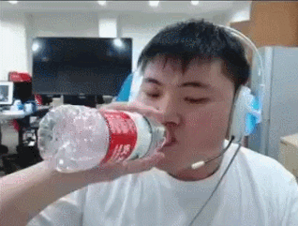

小结（喝口水）
怎样表示一次坐标转换？
听众1号 听众2号 听众3号 听众4号 听众5号

Slide 14
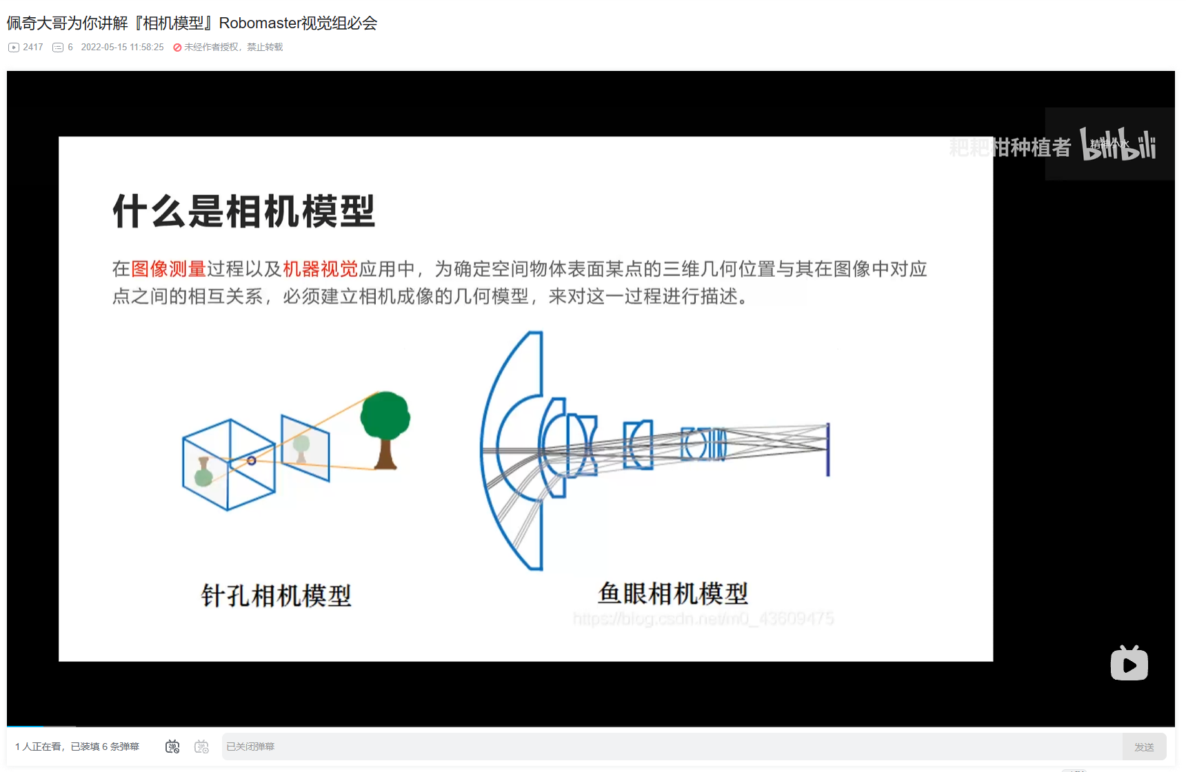

相机模型
我是老PPT
什么是相机模型？
B站关注耙耙柑种植者谢谢喵

Slide 15

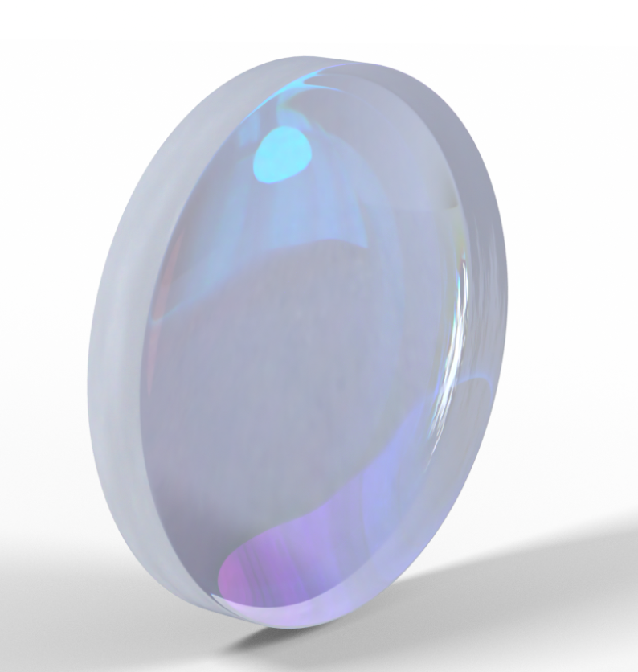
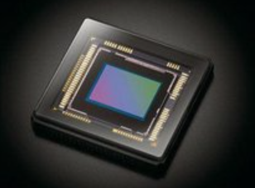
针孔相机模型
普通相机可以用针孔相机模型很好地近似
信号转换
佩奇（实体）
透镜（聚光）
传感器（收集信号）
佩奇.jpg

Slide 16
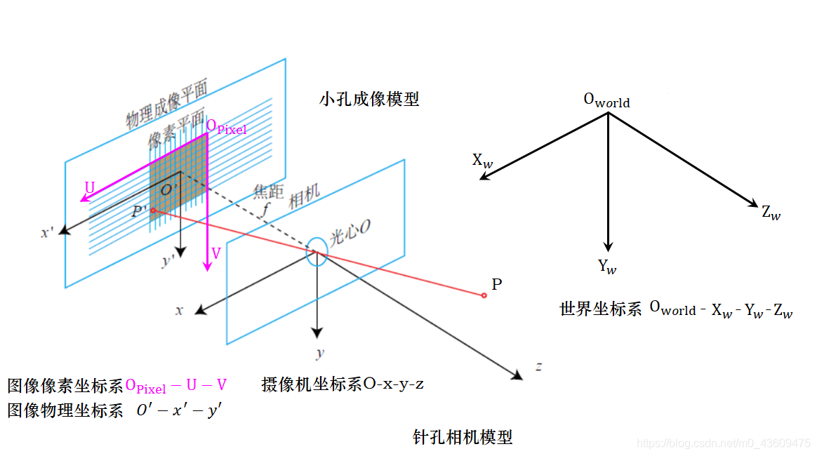
相机模型中的坐标系
相机的几何模型，用来反映实物信息到图像信息之间的映射关系
为了描述这种映射关系，我们需要在多个重要位置上建立坐标系：
①世界坐标系
②相机坐标系
③图像成像坐标系
④图像像素坐标系
实体
jpg

Slide 17
成像过程
实体
jpg
第一步：世界坐标系to相机坐标系
第二步：相机坐标系to像素坐标系
第一步与实物和相机的相对姿态有关，而第二步只与相机本身的参数有关，描述第二步过程的参数被称为相机内参，相机内参由内参矩阵和畸变参数矩阵共同表示

Slide 18
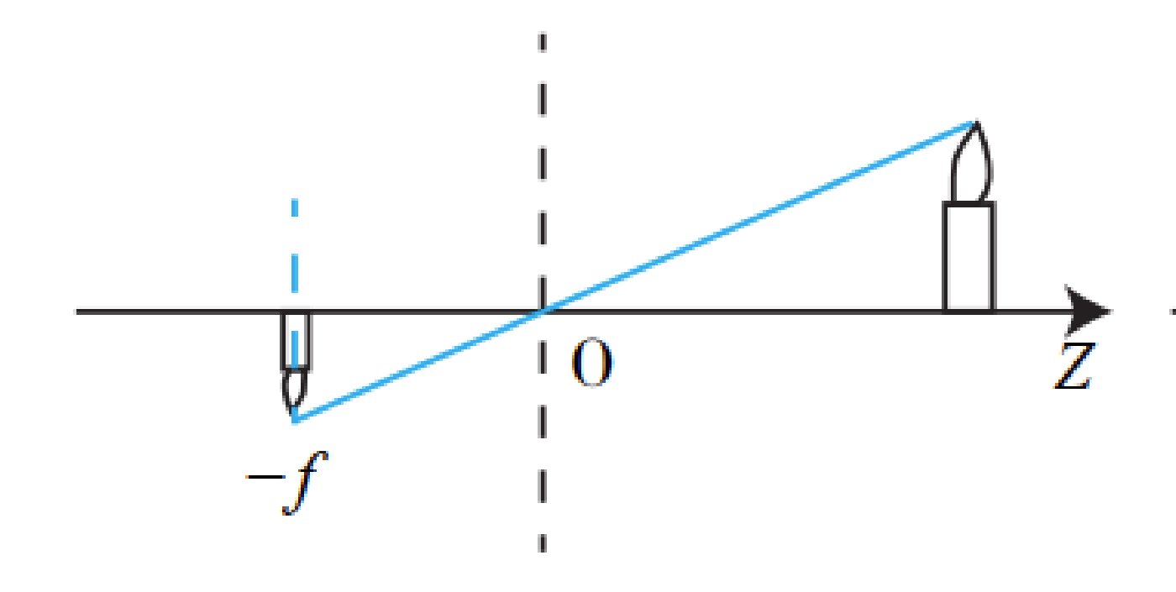
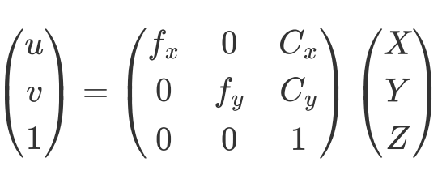
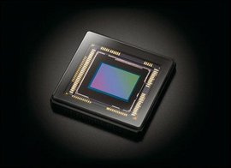
内参矩阵
①水平缩放因子fx，垂直缩放因子fy：由于透镜在水平与竖直方向的焦距不同，物体投影到成像平面时水平、竖直的放缩倍数不同，坐标系转换时需要乘以缩放因子
内参矩阵描述了相机坐标系与像素坐标系之间的坐标转换
内参矩阵
像素坐标系
相机坐标系
o
u
②水平平移因子Cx，垂直平移因子Cy：由于成像平面与像素平面原点选取不同，所以从成像坐标系转换到像素坐标系需要带上平移项
o
x
z
v
y

Slide 19
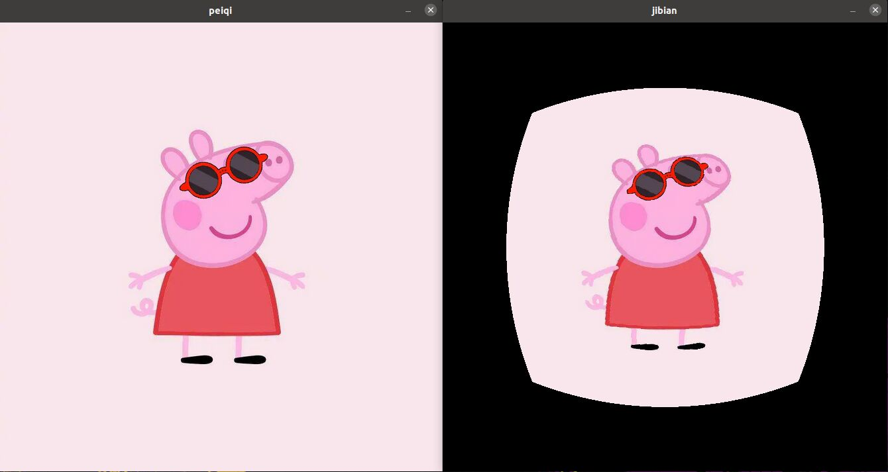

畸变参数矩阵
畸变参数矩阵描述了相机光学畸变的程度，其中相机畸变分为径向畸变和切向畸变
径向畸变：桶形畸变
径向畸变：枕形畸变
切向畸变
由于透镜折射原理，光线如果没有从透镜的光心经过，可能被过分偏折，也可能被偏折的不够，导致成像出现径向畸变
传感器平面与透镜平面不平行导致成像出现切向畸变

Slide 20
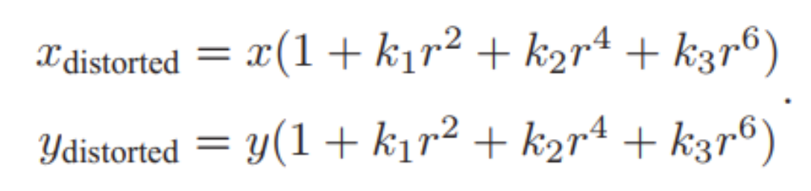
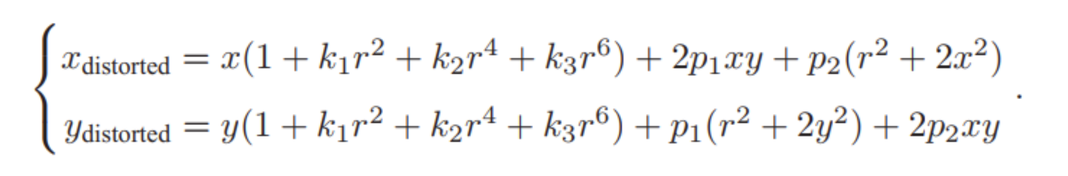
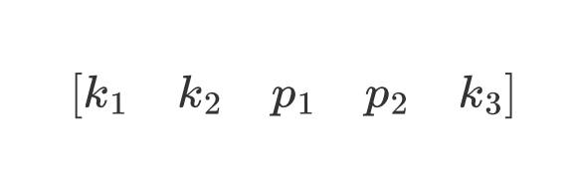
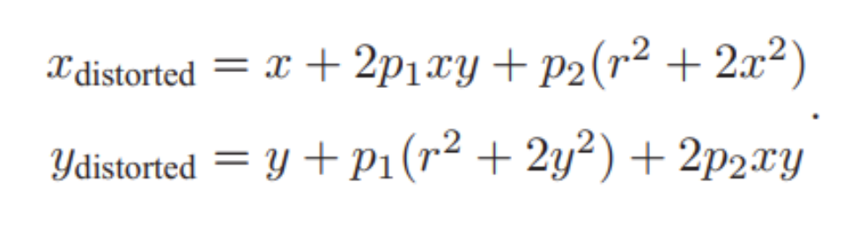
畸变修正
离光心越远，畸变越明显
径向畸变修正：
切向畸变修正：
对不起，我错了
两平面不平行

Slide 21
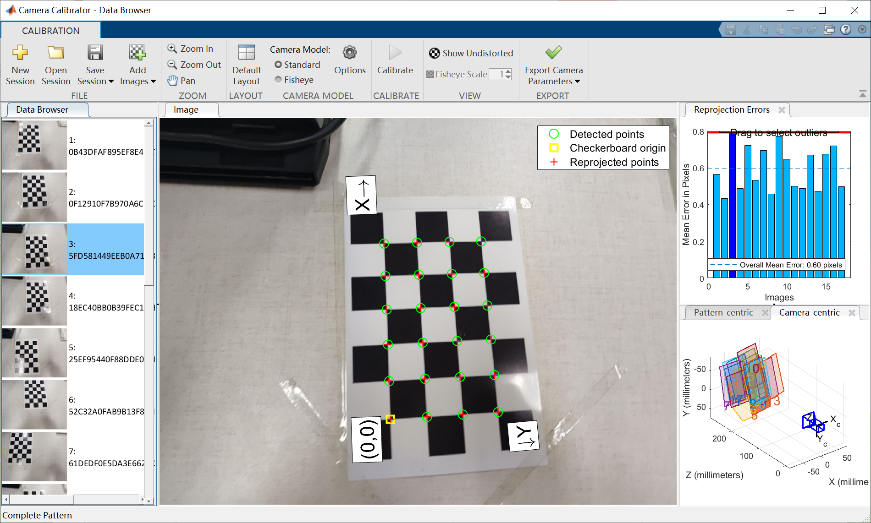
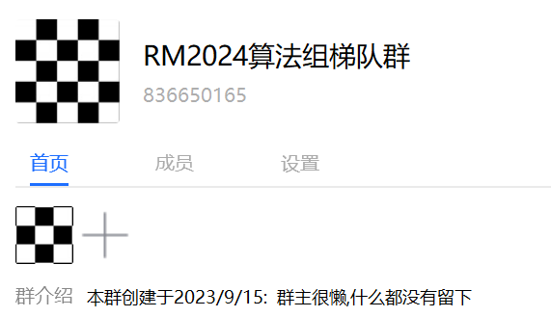

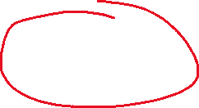
相机标定

Slide 22
小结（喝口水）
相机模型有哪些参数？
听众1号 听众2号 听众3号 听众4号 听众5号

Slide 23

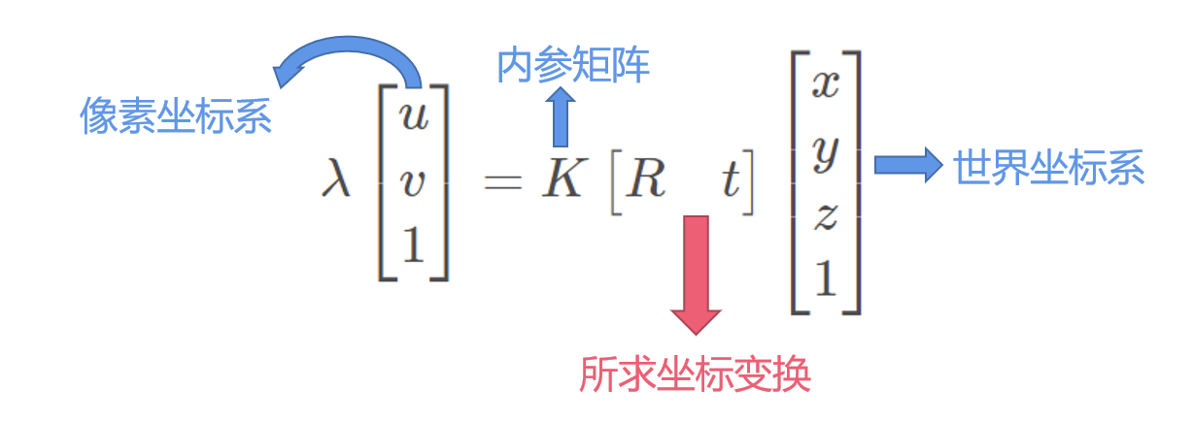
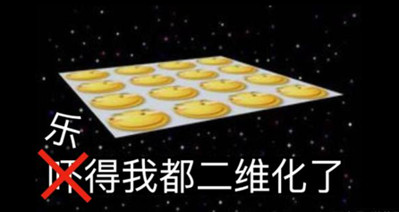
姿态解算
姿态解算：即为求世界坐标系到像素坐标系的坐标转换，也称之为相机外参
相机成像是从右往左进行一次投影，而想求得坐标变换则需要从左往右进行一次反推
然而已经被降维打击了，缺少一维深度信息

Slide 24

姿态解算
那假设我知道佩奇身高一米八，体宽一米二，我又知道相机内参和照片中佩奇的位置和大小，那我是不是能解出佩奇实际的三维位置信息？
还真是

Slide 25
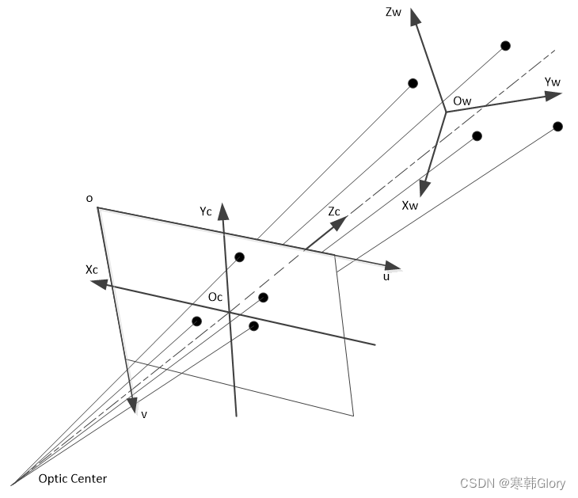
PNP解算
PNP解算：给定n个3D空间参考点，以及各点在相机图像上对应的成像点，求参考点所在坐标系与相机的空间关系。
已知条件一：给定匹配点对：世界坐标系（图中OwXwYwZw）下的n个3D点坐标及其对应在图像坐标系（图中ouv）下的2D点坐标
已知条件二：相机内参
求：世界坐标系OwXwYwZw与相机坐标系OcXcYcZc之间的位姿变换关系

Slide 26


PNP应用

Slide 27
小结（又喝水）
最少需要几对点才能解算位姿?
听众1号 听众2号 听众3号 听众4号 听众5号

Slide 28
课后作业
1.使用Eigen库实现欧拉角转旋转矩阵，并实现坐标系转换可视化
2.在matlab中用给定好的图片集进行相机标定，给出参数并说明各参数含义
3.用给定装甲板图片实现一次PNP解算，获得的R，t需带入任务一进行可视化检验

Slide 29

总结
听众1号 听众2号 听众3号 听众4号 听众5号
听众6号 听众7号 听众8号 听众9号 听众10号

